Slide 1
Θέρμανση
Γεώργιος Πανάρας
Επίκουρος Καθηγητής
Λουκάς Β. Καραγιαννάκης,
Λέκτορας Εφαρμογών

Slide 2
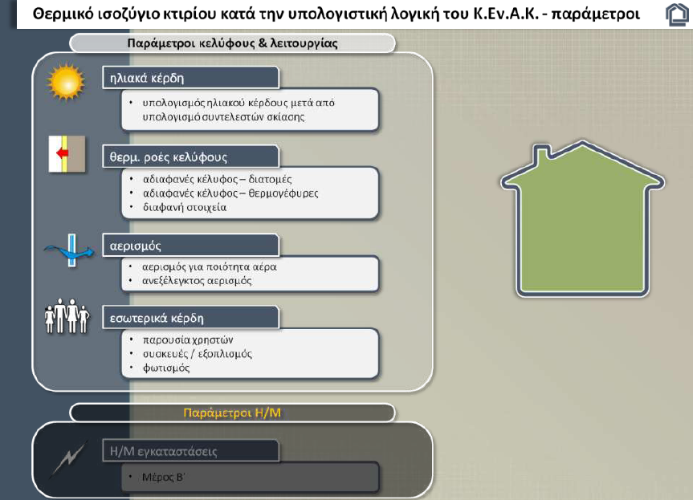

Slide 3
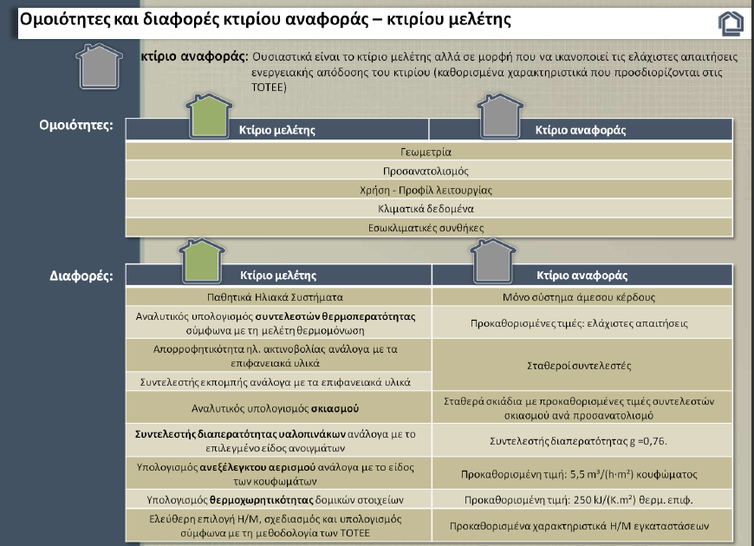

Slide 4
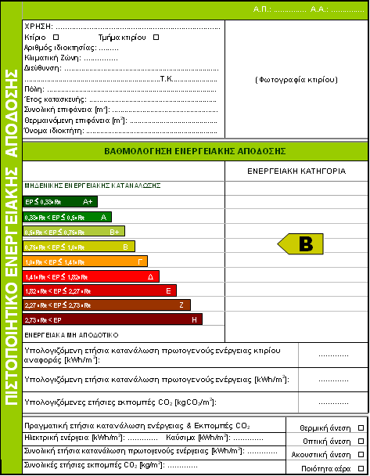
Πιστοποιητικό Ενεργειακής Απόδοσης (ΠΕΑ) κτιρίων
Το ΠΕΑ απεικονίζει την ενεργειακή κατάταξη του κτιρίου
Ενεργειακή Κατάταξη σύμφωνα με την υπολογιζόμενη κατανάλωση πρωτογενούς ενέργειας
Ζήτηση & Κατανάλωση πρωτογενούς ενέργειας (υπολογιζόμενη & πραγματική)
Εκπομπές CO₂
Αξιολόγηση Ποιότητας Εσωτερικού Περιβάλλοντος
Ποσοστό συνεισφοράς των πηγών ενέργειας στις τελικές χρήσεις
Ετήσια κατανάλωση πρωτογενούς ενέργειας ανά τελική χρήσης
Συστάσεις για οικονομικά αποδοτικές βελτιώσεις της ενεργειακή απόδοσης

Slide 5
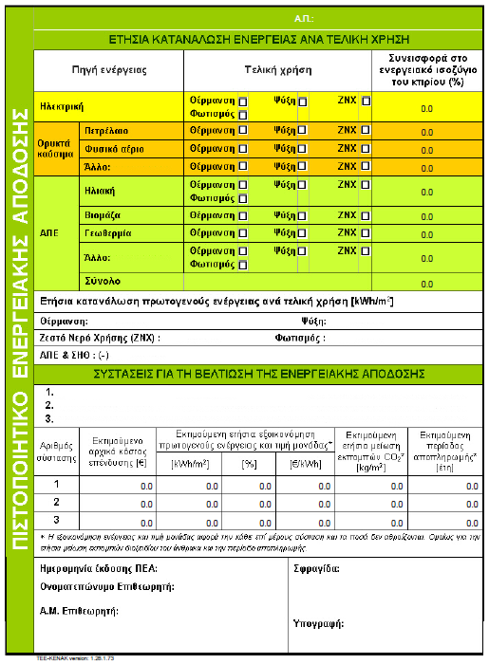
Πιστοποιητικό Ενεργειακής Απόδοσης (ΠΕΑ) κτιρίων
Το ΠΕΑ απεικονίζει την ενεργειακή κατάταξη του κτιρίου
Ενεργειακή Κατάταξη σύμφωνα με την υπολογιζόμενη κατανάλωση πρωτογενούς ενέργειας
Ζήτηση & Κατανάλωση πρωτογενούς ενέργειας (υπολογιζόμενη & πραγματική)
Εκπομπές CO₂
Αξιολόγηση Ποιότητας Εσωτερικού Περιβάλλοντος
Ποσοστό συνεισφοράς των πηγών ενέργειας στις τελικές χρήσεις
Ετήσια κατανάλωση πρωτογενούς ενέργειας ανά τελική χρήσης
Συστάσεις για οικονομικά αποδοτικές βελτιώσεις της ενεργειακή απόδοσης

Slide 6
ΕλεγχοΣ θερμομονωτικηΣ επαρκειαΣ
Κανονισμός Ενεργειακής Απόδοσης Κτηρίων (KENAK)

Slide 7
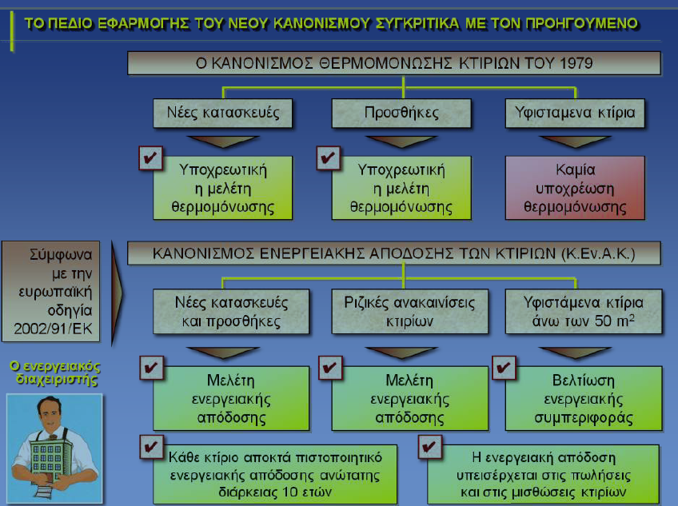

Slide 8
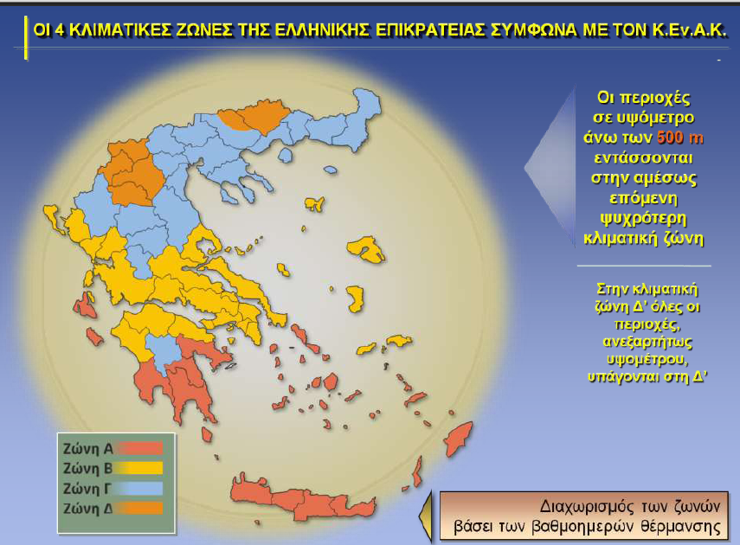

Slide 9
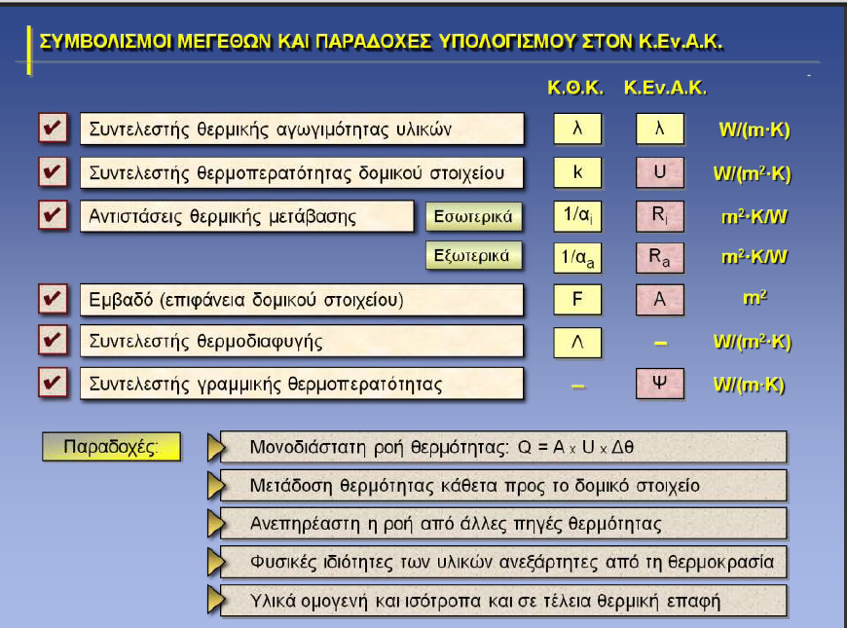

Slide 10
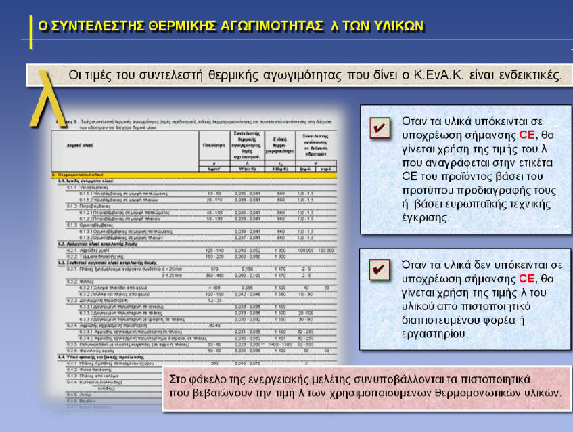

Slide 11
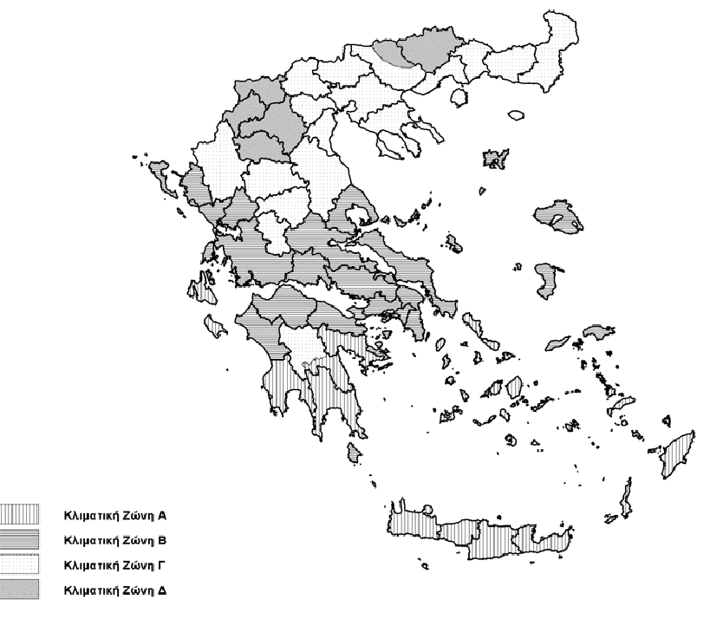
Κλιματικές ζώνες
Ζώνη | Νομοί
Α | Ηρακλείου, Χανιών, Ρεθύμνου, Λασιθίου, Κυκλάδων, Δωδεκανήσου, Σάμου, Μεσσηνίας, Λακωνίας, Αργολίδας, Ζακύνθου, Κεφαλληνίας & Ιθάκης, Κύθηρα & νησιά Σαρωνικού (Αττικής), Αρκαδίας (πεδινή)
Β | Αττικής (εκτός Κυθήρων & νησιών Σαρωνικού), Κορινθίας, Ηλείας, Αχαΐας, Αιτωλοακαρνανίας, Φθιώτιδας, Φωκίδας, Βοιωτίας, Ευβοίας, Μαγνησίας, Λέσβου, Χίου, Κέρκυρας, Λευκάδας, Θεσπρωτίας, Πρέβεζας, Άρτας
Γ | Αρκαδίας (ορεινή), Ευρυτανίας, Ιωαννίνων, Λάρισας, Καρδίτσας, Τρικάλων, Πιερίας, Ημαθίας, Πέλλης, Θεσσαλονίκης, Κιλκίς, Χαλκιδικής, Σερρών (εκτός ΒΑ τμήματος), Καβάλας, Ξάνθης, Ροδόπης, Έβρου
Δ | Γρεβενά, Κοζάνη, Καστοριά, Φλώρινα, Σερρών (ΒΑ τμήμα), Δράμας
Περιοχές με υψόμετρο άνω των 500 μέτρων εντάσσονται στην επόμενη ψυχρότερη κλιματική ζώνη
Κριτήριο κατάταξης: βαθμοημέρες θέρμανσης

Slide 12
Έλεγχος θερμομονωτικής επάρκειας κατά ΚΕΝΑΚ
Έλεγχος σε 2 στάδια, βάση του συντελεστή θερμοπερατότητας U [W/m²K]
1^{ο} στάδιο: συντελεστής θερμοπερατότητας όλων των επιμέρους δομικών στοιχείων
2^{ο} στάδιο: μέσος συντελεστής θερμοπερατότητας του κτηρίου

Slide 13
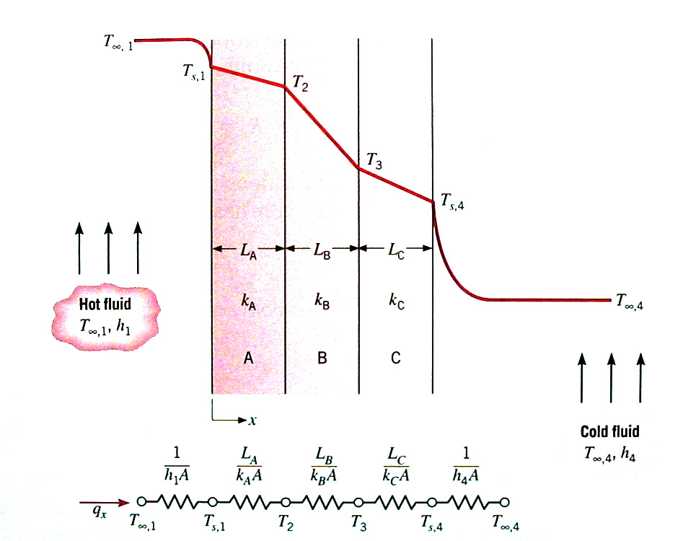
1^{ο} στάδιο: Συντελεστής θερμοπερατότητας επιμέρους δομικών στοιχείων
n ... πλήθος στρώσεων
R_{j}... αντίσταση αγωγής στρώσης j [m²K/W]
R_{in}... εσωτερική αντίσταση συναγωγής [m²K/W]
R_{a}... εξωτερική αντίσταση συναγωγής [m²K/W]

Slide 14
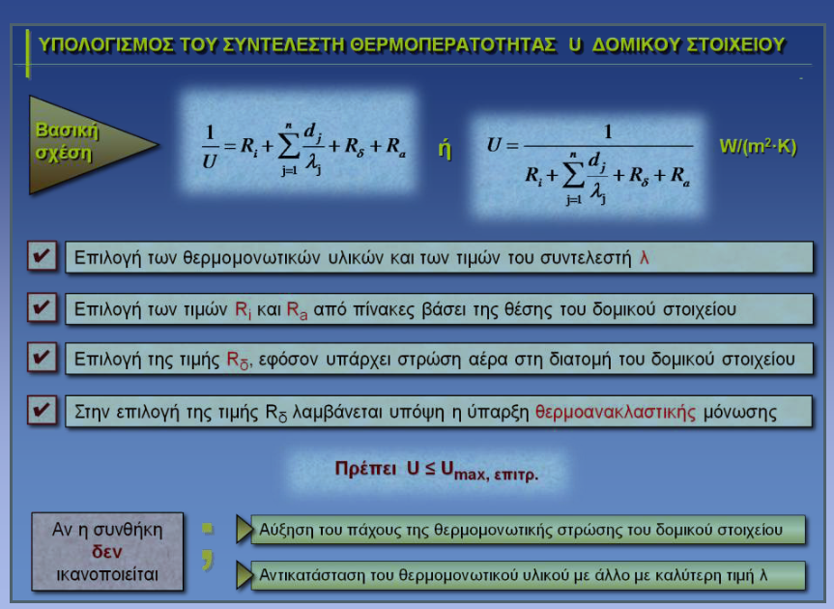

Slide 15
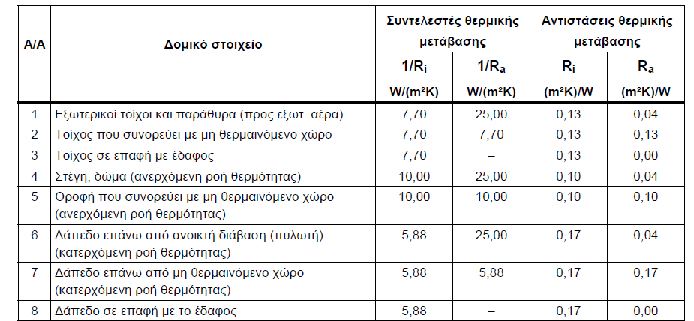
Θερμικές αντιστάσεις συναγωγής κατά ISO6946, TOTEE 20701-2
R_{a} για ταχύτητα ανέμου (εξωτερικά) 4 m/s

Slide 16
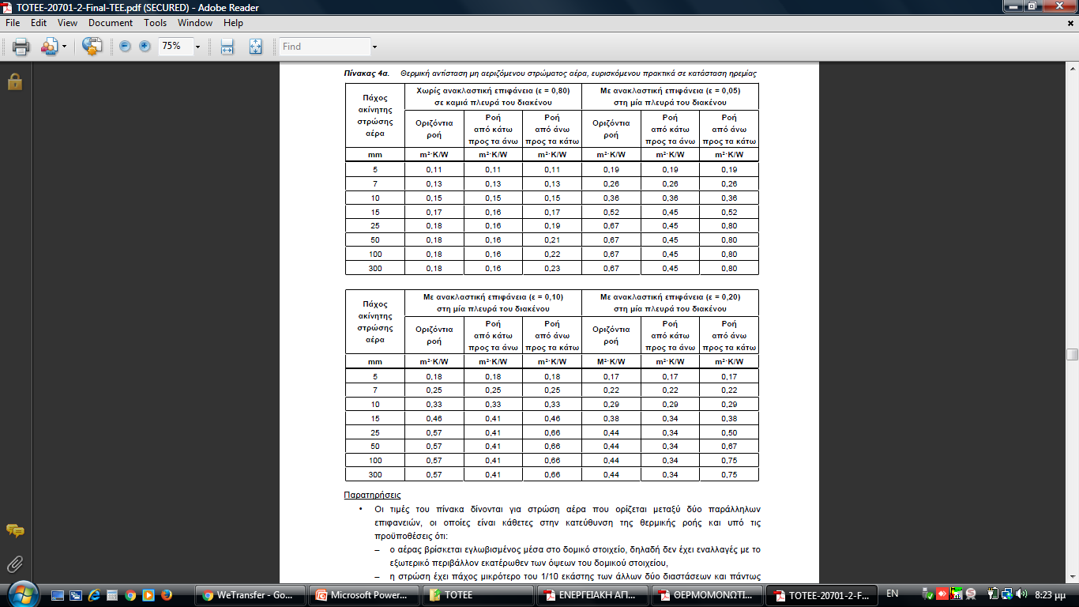
Θερμική Αντίσταση Διακένου R_{δ} TOTEE 20701-2

Slide 17
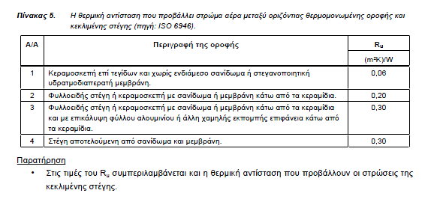
Θερμική Αντίσταση Κεκλιμένης Στέγης TOTEE 20701-2

Slide 18
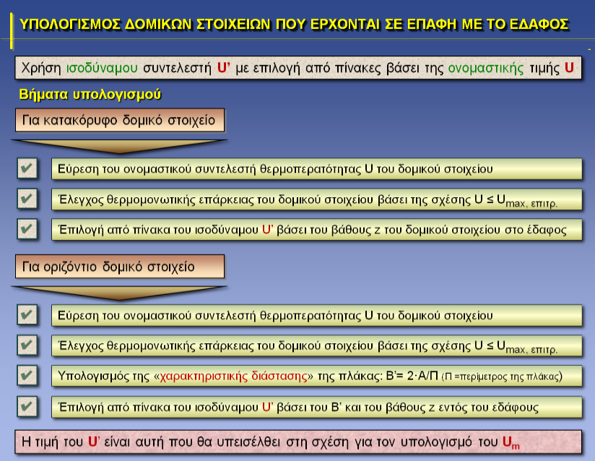

Slide 19
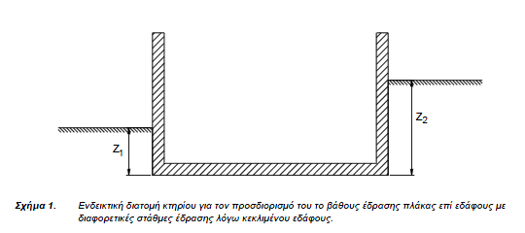
Δομικά Στοιχεία Βυθισμένα στο Έδαφος
Αν Ζ₁=Ζ₂ τότε το βάθος έδρασης είναι Ζ=Ζ₁=Ζ₂
Αν Ζ₁≠Ζ₂ τότε το βάθος έδρασης είναι Ζ=(Ζ₁+Ζ₂)/2

Slide 20
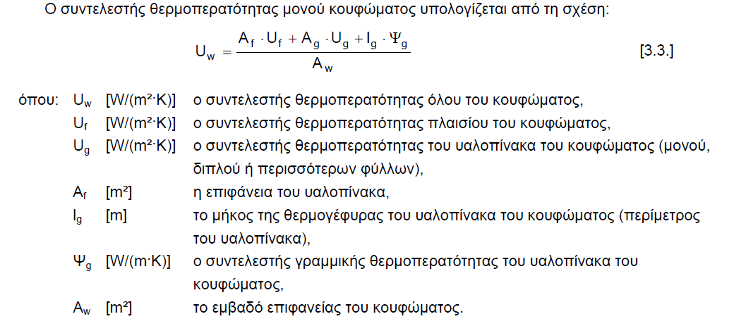
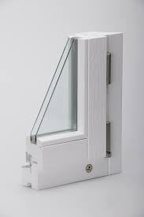
Συντελεστής θερμοπερατότητας κουφώματος
Το U_{f} από πίνακα 3.10 (ΤΟΤΕΕ 20701-1) ή πίνακα 11 ΤΟΤΕΕ-2, το U_{g} από πίνακα 3.9 (ΤΟΤΕΕ 20701-1) ή πίνακα 12 ΤΟΤΕΕ-2, το Ψ_{g} από πίνακα 3.11 (ΤΟΤΕΕ 20701-1) ή πίνακα 13 ΤΟΤΕΕ-2.
Εναλλακτικά απευθείας (χωρίς χρήση της αναφερόμενης σχέσης) από πίνακα 3.12 (ΤΟΤΕΕ20701-1).

Slide 21
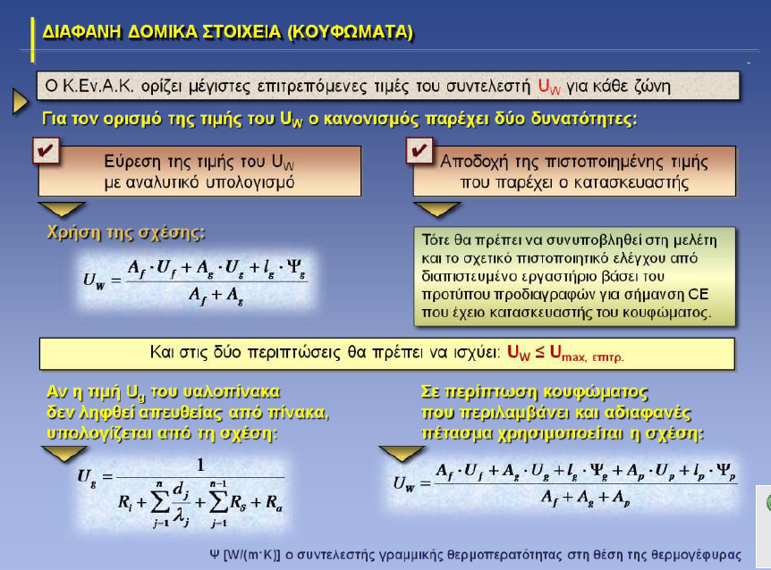

Slide 22
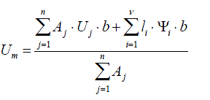
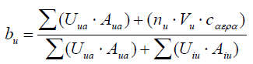
2^{ο} στάδιο: Υπολογισμός μέσου συντελεστή θερμοπερατότητας
αδιαφανείς, διαφανείς, οροφές, σε επαφή με έδαφος κλπ
Α: επιφάνεια
b: μειωτικός συντελεστής [-]
Ψ: γραμμικός συντελεστής θερμοπερατότητας θερμογέφυρας [W/mK]
l: μήκος θερμογέφυρας [m]
Τεχνική Οδηγία ΤΕΕ (ΤΟΤΕΕ) 20701-2/2010
Επιφάνεια | b [-]
Εξωτερική επιφάνεια | 1.0
Τοίχος σε επαφή με όμορο κτήριο | 1.0
Επιφάνειες σε επαφή με θερμαινόμενους χώρους του ίδιου κτηρίου (π.χ. προσθήκες) | 0.5
Οροφή κάτω από μη θερμομονωμένη στέγη | 1.0
Επιφάνεια σε επαφή με το έδαφος | 1.0
Επιφάνεια σε επαφή με κλειστό μη θερμαινόμενο χώρο | ή 0.5

Slide 23
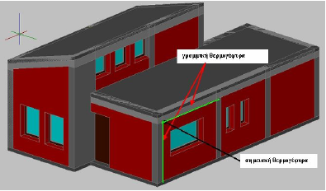
Θερμογέφυρες
Θέσεις στο κέλυφος στις οποίες εμφανίζεται σε σχέση με τις γειτονικές τους διαφοροποίηση στη θερμική αντίσταση των δομικών στοιχείων. Αυτό μπορεί να οφείλεται σε:
Ασυνέχεια στη στρώση θερμομόνωσης
Διαφοροποίηση του υλικού κατά μήκος του δομικού στοιχείου
Αλλαγή της γεωμετρίας διατομής
Οι θερμογέφυρες μπορούν να διακριθούν σε γραμμικές και σημειακές

Slide 24
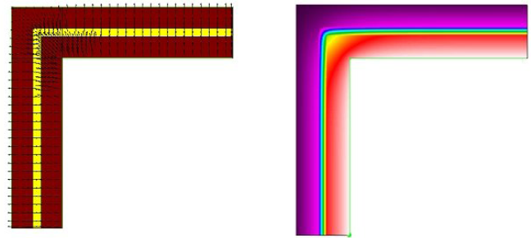
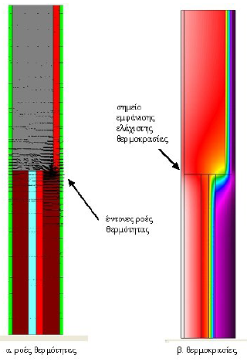
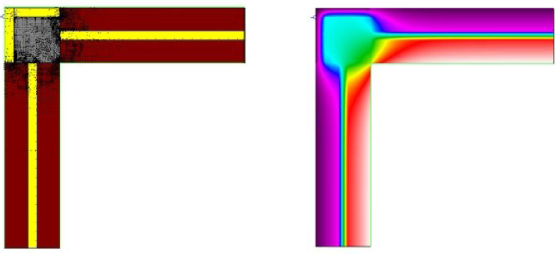
Θερμογέφυρες
γεωμετρική
κατασκευαστική
Κατασκευαστική & γεωμετρική

Slide 25
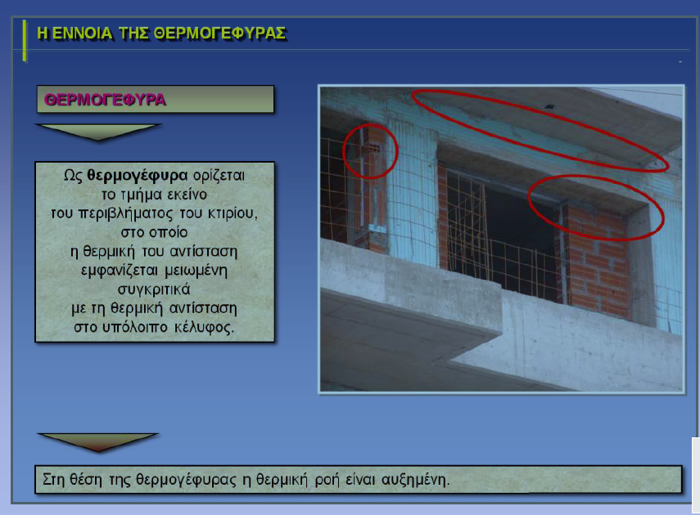

Slide 26
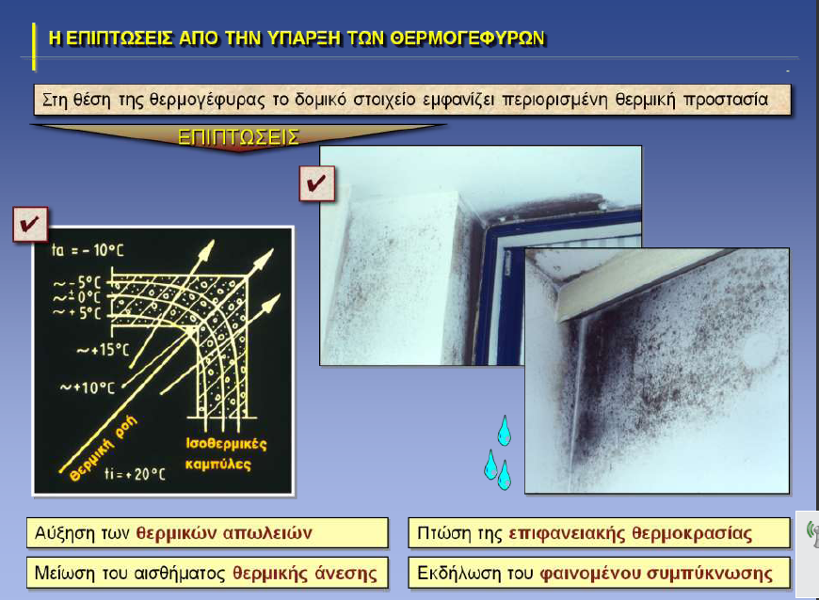

Slide 27
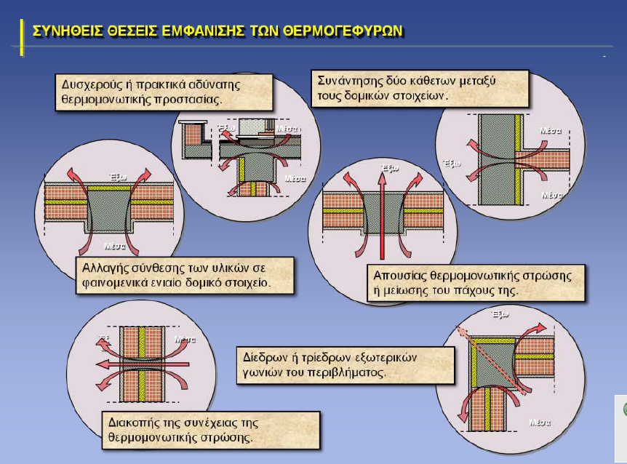

Slide 28
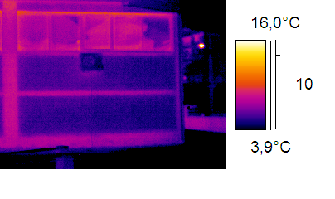

Slide 29
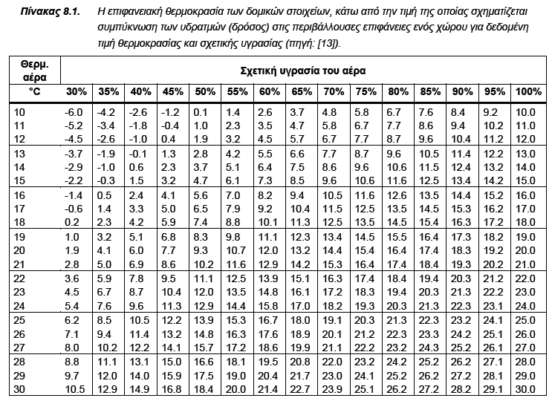

Slide 30
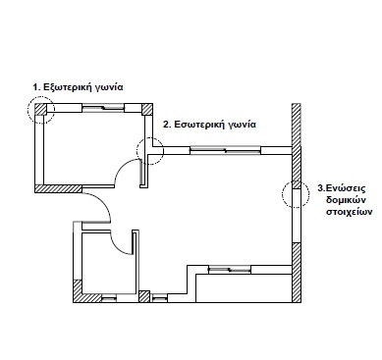

Προσδιορισμός μήκους θερμογέφυρας
Κατακόρυφες
Εντοπίζονται στην κάτοψη,
μήκος μετράται σε τομές
ΠΑΝΕΠΙΣΤΗΜΙΟ ΔΥΤΙΚΗΣ ΜΑΚΕΔΟΝΙΑΣ – ΤΜΗΜΑ ΜΗΧΑΝΟΛΟΓΩΝ ΜΗΧΑΝΙΚΩΝ
30

Slide 31
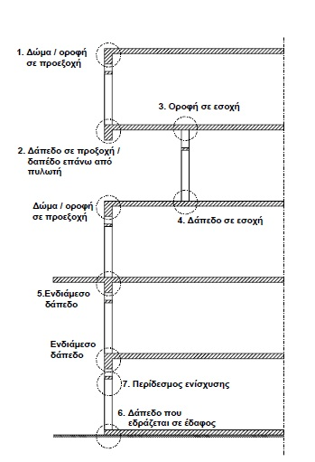
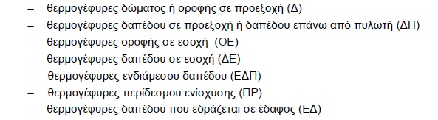
Προσδιορισμός μήκους θερμογέφυρας
Οριζόντιες
Εντοπίζονται σε τομές,
μήκος μετράται σε κάτοψη
ΠΑΝΕΠΙΣΤΗΜΙΟ ΔΥΤΙΚΗΣ ΜΑΚΕΔΟΝΙΑΣ – ΤΜΗΜΑ ΜΗΧΑΝΟΛΟΓΩΝ ΜΗΧΑΝΙΚΩΝ
31

Slide 32
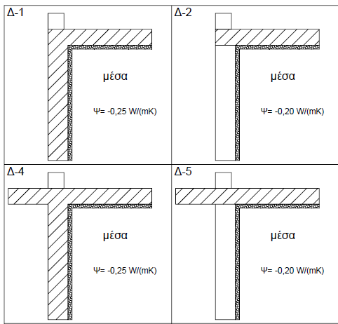
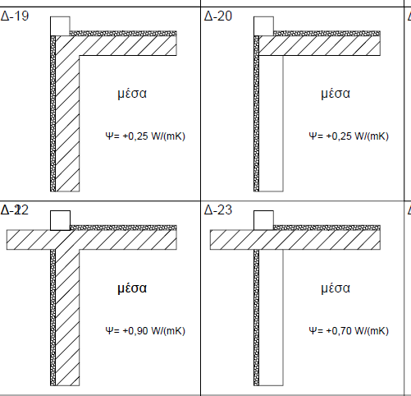
Γραμμικός συντελεστής θερμοπερατότητας θερμογέφυρας
Τιμές του Ψ: Τεχνική Οδηγία ΤΕΕ (ΤΟΤΕΕ) 20701-2
π.χ.: θερμογέφυρες δώματος/οροφής σε προεξοχή

Slide 33
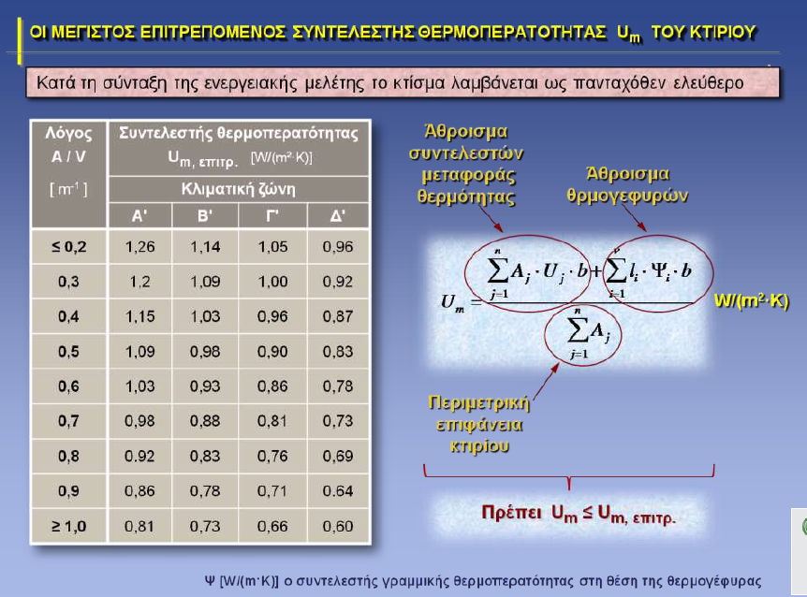

Slide 34
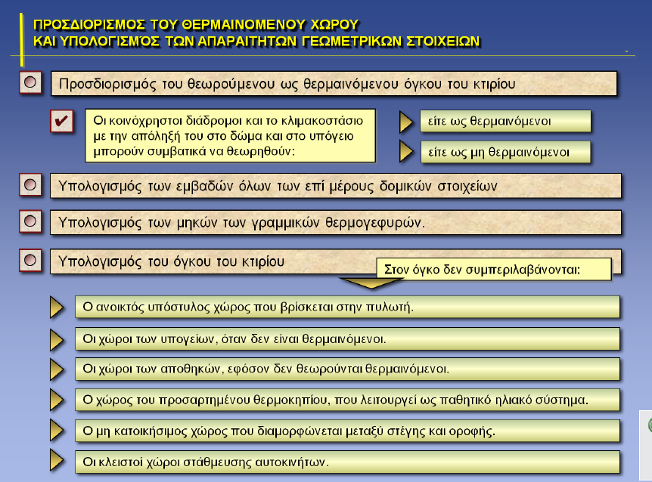

Slide 35
Έλεγχος θερμομονωτικής επάρκειας κατά ΚΕΝΑΚ
Έλεγχος σε 2 στάδια, βάση του συντελεστή θερμοπερατότητας U [W/m²K]
1^{ο} στάδιο: συντελεστής θερμοπερατότητας όλων των επιμέρους δομικών στοιχείων
2^{ο} στάδιο: μέσος συντελεστής θερμοπερατότητας του κτηρίου
ΠΑΝΕΠΙΣΤΗΜΙΟ ΔΥΤΙΚΗΣ ΜΑΚΕΔΟΝΙΑΣ – ΤΜΗΜΑ ΜΗΧΑΝΟΛΟΓΩΝ ΜΗΧΑΝΙΚΩΝ
35

Slide 36
Τιμές Συντελεστή Θερμοπερατότητας δομικών στοιχείων για κτήρια προ ΚΕΝΑΚ
- Για κτήρια των οποίων η άδεια εκδόθηκε πριν από την εφαρμογή του Κ.Θ.Κ. (1979) σύμφωνα με τους πίνακες 3.4.α και 3.4.β της ΤΟΤΕΕ-1
- Για κτήρια των οποίων η άδεια εκδόθηκε με την εφαρμογή του Κ.Θ.Κ. (1980 - 2009) και εφόσον δεν αμφισβητείται η εφαρμογή της μελέτης, λαμβάνονται ως δεδομένες οι τιμές της μελέτης
- Για κτήρια των οποίων η άδεια εκδόθηκε με την εφαρμογή του Κ.Θ.Κ. (1980 - 2009) και αμφισβητείται η εφαρμογή της μελέτης σύμφωνα με τους πίνακες 3.4.α και 3.4.β της ΤΟΤΕΕ-1

Slide 37
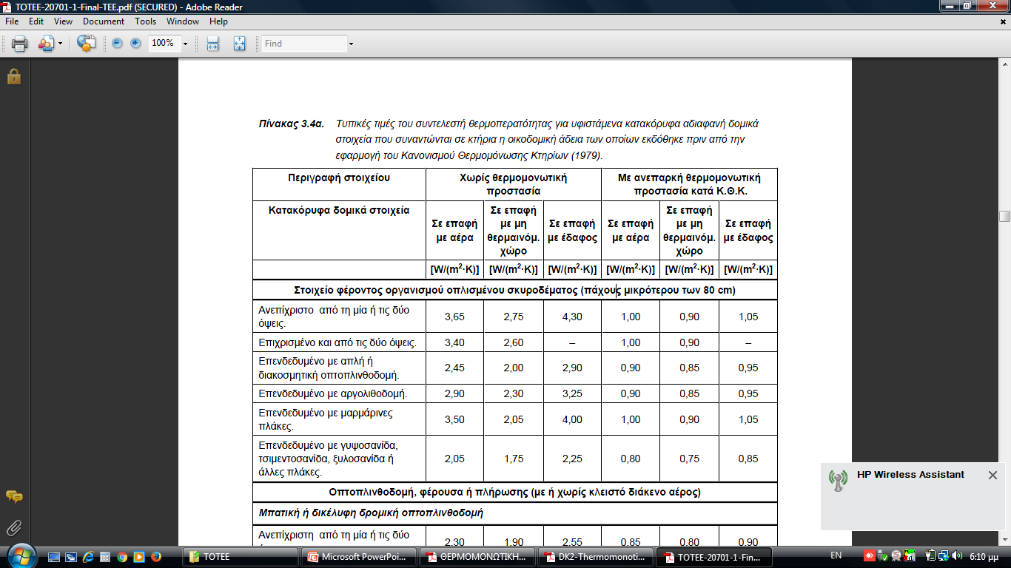

Slide 38
Αλληλουχία ενεργειών (workflow) για τη μελέτη συστήματος θέρμανσης
Σχεδιασμός κελύφους κτηρίου
Έλεγχος θερμομονωτικής επάρκειας (Κ.Εν.Α.Κ)
Επιλογή συστήματος θέρμανσης
Υπολογισμός θερμικών απωλειών
Σχεδιασμός και διαστασιολόγηση στοιχείων του συστήματος θέρμανσης

Slide 39
ΥπολογιΣμοΣ θερμικων απωλειων
DIN 4701/77

Slide 40
ΔΙΑΣΤΑΣΙΟΛΟΓΗΣΗ ΣΥΣΤΗΜΑΤΩΝ Κ.Θ. ΚΤΗΡΙΩΝ
Θερμικές Απώλειες
Θερμικές Απώλειες κατά DIN 4701/77
Ροή Εργασίας
(Q_{T}) απώλειες θερμοπερατότητας
+
(Q_{L}) απώλειες αερισμού ή διείσδυσης αέρα
∑(Απώλειες Δομικών Στοιχείων)
∑(Απώλειες χώρων)
Απώλειες Κτιρίου

Slide 41
ΔΙΑΣΤΑΣΙΟΛΟΓΗΣΗ ΣΥΣΤΗΜΑΤΩΝ Κ.Θ. ΚΤΗΡΙΩΝ
Θερμικές Απώλειες
Απώλειες θερμοπερατότητας (Q_{T})
U [W/m²K] Συντελεστής θερμοπερατότητας
F [m²] Επιφάνεια
(T_{i}- T_{o}) [Κ] Θερμοκρασιακή διαφορά
χώρου εξωτερικού περιβάλλοντος
Z_{D} Προσαύξηση διακοπτόμενης λειτουργίας
Ζυ Προσαύξηση ύψους
Z_{H} Προσαύξηση προσανατολισμού
Q_{T}= Q_{o *}(1+Z_{D}+Ζ_{υ}+Z_{H}) [W]
Q_{ο}=U*F*(T_{i}-T_{o}) [W]

Slide 42
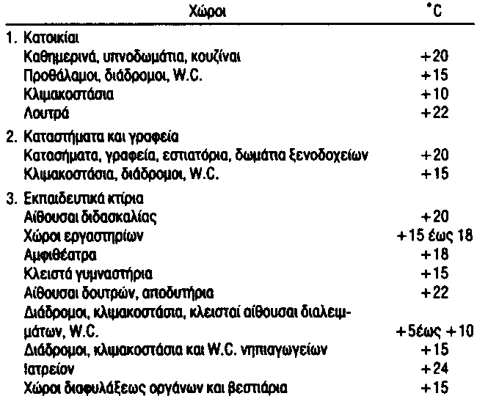
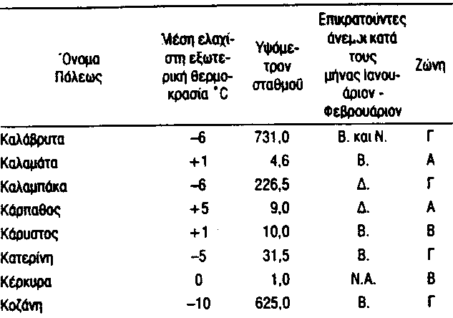
Θερμοκρασίες σχεδιασμού
  Εσωτερική T_{i}: ανάλογα με τη χρήση του χώρου.
  Εξωτερική T_{ο}: μέση ελάχιστη εξωτερική θερμοκρασία αέρα (ελάχιστη θερμοκρασία που παρατηρείται τουλάχιστο 2 φορές ετησίως). Ορίζεται και ως θερμοκρασία 1%

Slide 43
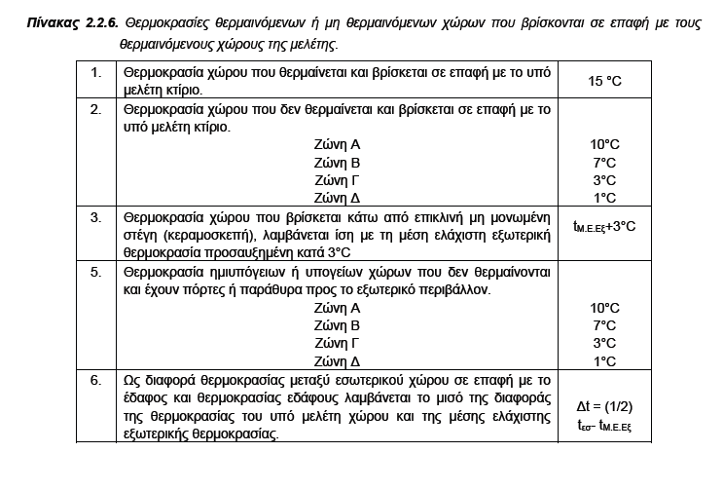

Slide 44
ΕΙΣΑΓΩΓΗ ΣΤΗ ΔΙΑΣΤΑΣΙΟΛΟΓΗΣΗ ΣΥΣΤΗΜΑΤΩΝ Κ.Θ. ΚΤΗΡΙΩΝ
Θερμικές Απώλειες
Προσαυξήσεις Απωλειών Θερμοπερατότητας
Q_{T}= Q_{o *}(1+Z_{D}+Ζ_{υ}+Z_{π}) [W]
Προσαύξηση Διακοπτόμενης Λειτουργίας
Παράπλευρη επιφάνεια χώρου (συμπεριλαμβάνει όλες τις επιφάνειες, ανεξάρτητα αν είναι σε επαφή με εξωτ. περιβάλλον, μη θερμαινόμενο χώρο ή θερμαινόμενο)

Slide 45
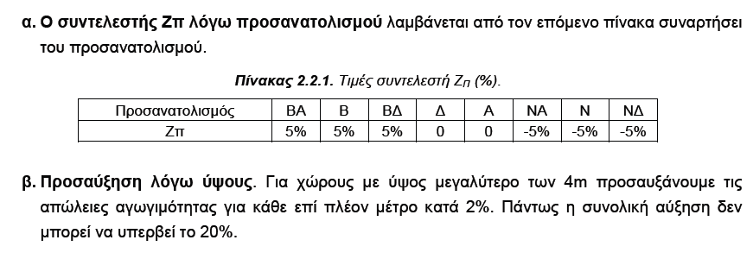

Slide 46
ΕΙΣΑΓΩΓΗ ΣΤΗ ΔΙΑΣΤΑΣΙΟΛΟΓΗΣΗ ΣΥΣΤΗΜΑΤΩΝ Κ.Θ. ΚΤΗΡΙΩΝ
Θερμικές Απώλειες
Απώλειες διείσδυσης και αερισμού (Q_{L})
εισερχόμενη παροχή εξωτερικού αέρα [m³/s]
V όγκος χώρου [m³]
Ν εναλλαγές αέρα /ώρα [h⁻¹]
C_{p} ειδική θερμοχωρητικότητα του αέρα [J/kgK]
ρ πυκνότητα του αέρα σε συνθήκες εξωτερικού περιβάλλοντος [kg/m³]
Από ΚΕΝΑΚ

Slide 47
Απώλειες λόγω αερισμού κατηγορίες αερισμού
Μηχανικός εξαερισμός
  Μέσω κεντρικού κλιματιστικού συστήματος ή συστήματος εξαερισμού
Αερισμός λόγω διείσδυσης
  Χαραμάδα πόρτας
  Χαραμάδες κουφωμάτων
  Καμινάδα τζακιού
  Απορροφητήρας κουζίνας, εξαερισμός μπάνιου

Slide 48
Υπολογισμός απωλειών αερισμού
l... μήκος χαραμάδων [m]
α... συντελεστής αεροδιαπερατότητας [m³/(h.m)]
R... συντελεστής διεισδυτικότητας [-]
H... συντελεστής θέσης του ανοίγματος
[Wh (kp/m²)^{2/3}/m³K ]
(εμπεριέχει C_{p} αέρα και hr→s)
Ζ_{Γ} συντελεστής προσαύξησης (=1 για κανονικά, 1.2 για γωνιακά παράθυρα)
DIN 4701
Τεχνική Οδηγία ΤΕΕ (ΤΟΤΕΕ) 20701-1/2010 (KENAK)
H... συντελεστής θέσης του ανοίγματος σύμφωνα με ΤΟΤΕΕ 20701-1/2010 [-]
=ρC_{p}/3600, ώστε να βγαίνουν οι μονάδες σε SI, λόγω του ότι το α: m³/h

Slide 49
Απαιτήσεις σε νωπό αέρα ανάλογα με τη χρήση του κτηρίου

Slide 50
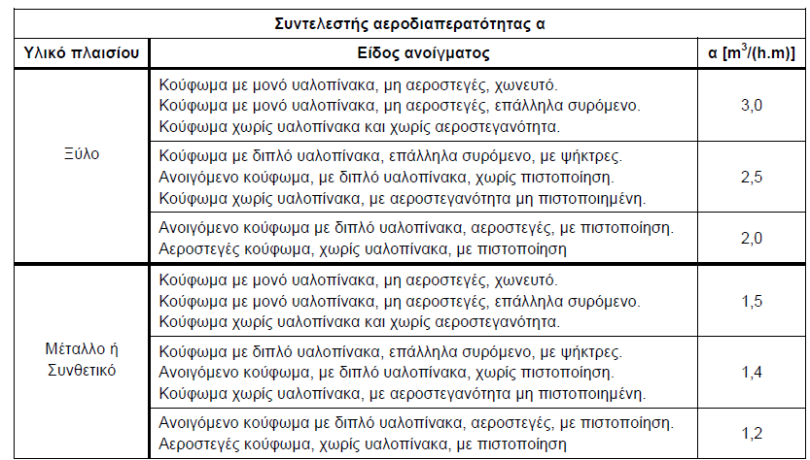
Συντελεστής αεροδιαπερατότητας α
Τεχνική Οδηγία ΤΕΕ (ΤΟΤΕΕ) 20701-1/2010.

Slide 51
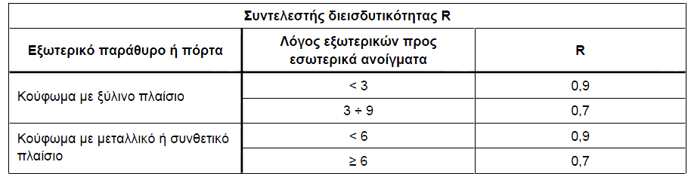
Συντελεστής διεισδυτικότητας R
Λόγος επιφανειών
Τεχνική Οδηγία ΤΕΕ (ΤΟΤΕΕ) 20701-1/2010.

Slide 52
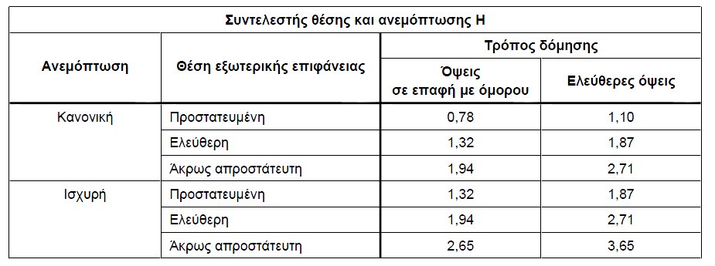
Συντελεστής θέσης του ανοίγματος H
Κατά DIN : οικία σε σειρά / μεμονωμένη
Κατά DIN : τοποθεσία
Τεχνική Οδηγία ΤΕΕ (ΤΟΤΕΕ) 20701-1/2010.

Slide 53
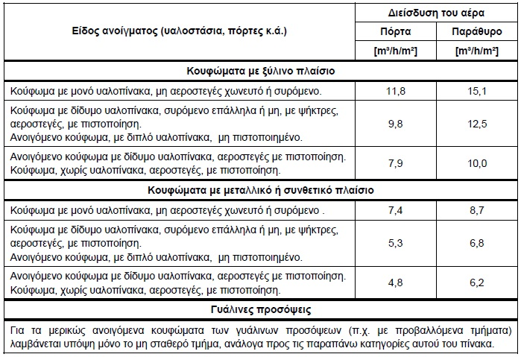
Υπολογισμένες τιμές διείσδυσης αέρα (ΚΕΝΑΚ)
Οι τιμές έχουν υπολογιστεί για R=0.7, H=1.87 (κανονική ανεμόπτωση, ελεύθερη θέση) & τιμές α από αντίστοιχο πίνακα του ΚΕΝΑΚ
A επιφάνεια στοιχείου [m²]
ΔΤ διαφορά θερμοκρασίας εσωτ. χώρου με περιβάλλον
=ρC_{p}/3600, ώστε να βγαίνουν οι μονάδες σε SI, λόγω του ότι το VA: m³/h

Slide 54
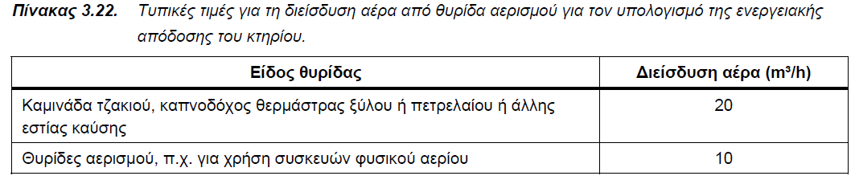
Τυπικές τιμές διείσδυσης αέρα V' για καμινάδες και θυρίδες εξαερισμού
Τεχνική Οδηγία ΤΕΕ (ΤΟΤΕΕ) 20701-1/2010.

Slide 55
Αλληλουχία ενεργειών (workflow) για τη μελέτη συστήματος θέρμανσης
Σχεδιασμός κελύφους κτηρίου
Έλεγχος θερμομονωτικής επάρκειας (Κ.Εν.Α.Κ)
Επιλογή συστήματος θέρμανσης
Υπολογισμός θερμικών απωλειών
Σχεδιασμός και διαστασιολόγηση στοιχείων του συστήματος θέρμανσης

Slide 56
Υδρονικα ΣυΣτηματα θερμανΣηΣ

Slide 57
Κατηγορίες
Τύπος κυκλοφορίας νερού
  Φυσικής κυκλοφορίας
  Εξαναγκασμένης κυκλοφορίας
Διάταξη δικτύου θέρμανσης
  Μονοσωλήνιο (σώματα σε σειρά)
  Δισωλήνιο (σώματα παράλληλα)
Τύπος δεξαμενής υπερχείλισης
  Ανοικτού τύπου
  Κλειστού τύπου

Slide 58
Δίκτυα Διανομής Θερμού Νερού
Στην Ελλάδα, η πλειοψηφία των συστημάτων κεντρικής θέρμανσης είναι υδρονικά (εργαζόμενο μέσο μεταφοράς θερμότητας το νερό)
Δίκτυο διανομής είναι το σύνολο των σωληνώσεων στις οποίες κυκλοφορεί το εργαζόμενο μέσο για την απόδοση θερμότητας στους θερμαινόμενους χώρους.
Κλειστοί βρόχοι : το νερό αναχωρεί θερμό από τη μονάδα παραγωγής θερμότητας, φτάνει στις τερματικές μονάδες και επιστρέφει ψυχρότερο στη μονάδα παραγωγής για αναθέρμανση.

Slide 59
Δίκτυα Διανομής Θερμού Νερού
Το νερό εξαναγκάζεται σε κυκλοφορία από τον κυκλοφορητή ενώ σπανίως πλέον εμφανίζονται συστήματα φυσικής κυκλοφορίας.
Η διάταξη των σωληνώσεων του δικτύου ορίζει και έναν (ασαφή σε ορισμένες περιπτώσεις) τρόπο κατηγοριοποίησης ΣΚΘ
  Δισωλήνιο
  Μονοσωλήνιο
  Τρισωλήνιο, Τετρασωλήνιο

Slide 60
Βασικές αρχές σχεδιασμού δικτύου
Επισκεψιμότητα συστήματος
Αποφυγή δομικών στοιχείων
Αποφυγή υπερβολικών καμπυλών, γωνιών, διακλαδώσεων
Σχεδιασμός κλάδων παραπλήσιου μήκους
Αποφυγή συνόδευσης με σωληνώσεις ύδρευσης, αποχέτευσης, ηλεκτρολογικές εγκαταστάσεις
Μόνωση εκτεθειμένων τμημάτων

Slide 61
Δισωλήνιο Δίκτυο Διανομής Θερμού Νερού
Το συνηθέστερο δίκτυο, ειδικά σε παλαιά κτήρια (<1980)
Όλες οι τερματικές μονάδες συνδέονται άμεσα στους κεντρικούς κλάδους προσαγωγής-επιστροφής (παράλληλη σύνδεση) στον λέβητα.
Σε κάθε τερματική μονάδα (σώμα) η σύνδεση θερμού νερού είναι ψηλά και η επιστροφή χαμηλά
Υπάρχουν πολλές κεντρικές στήλες προσαγωγής-επιστροφής, οι οποίες διαπερνούν κάθετα τις οριζόντιες ιδιοκτησίες

Slide 62
Δισωλήνιο Δίκτυο Διανομής Θερμού Νερού
ΠΛΕΟΝΕΚΤΗΜΑΤΑ
Οι τερματικές μονάδες έχουν την ίδια μέση θερμοκρασία (μείον τις απώλειες θερμότητας των κεντρικών στηλών προσαγωγής)
Μικρότερες απαιτήσεις σε μήκος σωληνώσεων
Μικρότερη πτώση πίεσης και μικρότερη κατανάλωση ενέργειας από τον κυκλοφορητή
Εύκολες μετακινήσεις σωμάτων λόγω εμφανών δικτύων και ύπαρξης αρκετών κατακόρυφων στηλών
Εμφανή δίκτυα διευκολύνουν επισκευές, συντηρήσεις κλπ.
ΜΕΙΟΝΕΚΤΗΜΑΤΑ
Δύσκολη αυτονομία (θερμιδομέτρηση σε κάθε σώμα ξεχωριστά)
Κατακόρυφες στήλες αντιαισθητικές και δυσκολεύουν αρχιτεκτονικές μετατροπές εσωτερικών χώρων

Slide 63
Μονοσωλήνιο Δίκτυο Διανομής Θερμού Νερού
Υπάρχουν βρόχοι μεταξύ των κλάδων προσαγωγής-επιστροφής, πάνω στους οποίους συνδέονται εν σειρά τα θερμαντικά σώματα.
Η εξαγωγή (επιστροφή) ενός σώματος αποτελεί την εισαγωγή (προσαγωγή) για το επόμενο κ.ο.κ.
Δίνει μοναδική ευχέρεια αυτονομίας σε οριζόντιες ιδιοκτησίες

Slide 64
Μονοσωλήνιο Δίκτυο Διανομής Θερμού Νερού
ΜΕΙΟΝΕΚΤΗΜΑΤΑ
Διαφορετική μέση θερμοκρασία σωμάτων λόγω εν σειρά σύνδεσης. Κάθε σώμα διαστασιολογείται με βάση διαφορετική θερμοκρασία λειτουργίας, ανάλογα με τη θέση του στο βρόχο
Σε βρόγχους με πολλά σώματα, το τελευταίο μπορεί να υποτροφοδοτείται
Μεγαλύτερα μανομετρικά-μεγαλύτερη κατανάλωση ενέργειας
Λόγω ενδοδαπέδιων σωληνώσεων, μικρομετατοπίσεις σωμάτων είναι δύσκολες, επισκευή και συντήρηση είναι δύσκολη
Συνήθως σωληνώσεις εντός άλλων εύκαμπτων για να διευκολυνθεί η αντικατάσταση.

Slide 65
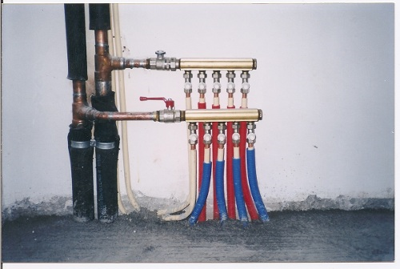
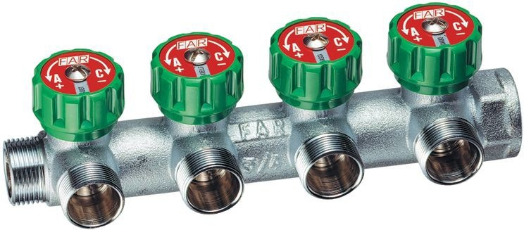
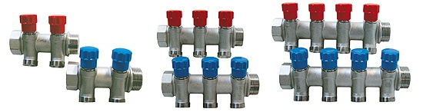
Εξαρτήματα δικτύου: συλλέκτης
Δισωλήνιο => συλλέκτης για κατακόρυφες στήλες (περιλαμβάνει όλη την εγκατάσταση)
Μονοσωλήνιο: συλλέκτης μικρότερος (ανά όροφο)

Slide 66


Εξαρτήματα δικτύου: ηλεκτροβάνες
Τοποθετείται στο συλλέκτη, ελέγχεται από το θερμοστάτη εσωτερικού χώρου

Slide 67

Εξαρτήματα δικτύου: θερμιδομετρητές
Μέτρηση:
  Παροχής νερού
  Θερμοκρασίας προσαγωγής νερού Τ_{in}
  Θερμοκρασίας απαγωγής νερού Τ_{out}

Slide 68


Εξαρτήματα δικτύου: διακόπτες σωμάτων
Διακόπτες μονοσωλήνιου

Slide 69


Εξαρτήματα δικτύου: διακόπτες σωμάτων
Διακόπτες δισωλήνιου

Slide 70


Εξαρτήματα δικτύου: θερμοστατικοί διακόπτες
Θερμοστατική κεφαλή
Θερμοστατική βαλβίδα
https://www.youtube.com/watch?v=-OvDQonJeHA
https://www.youtube.com/watch?v=97nBHArbAp8

Slide 71


Αυτονομία σε δισωλήνια κατακόρυφα συστήματα
Ο χρήστης ρυθμίζει τη λειτουργία κάθε σώματος (παροχή) μέσω θερμοστατικής βάνας

Slide 72

Αυτονομία σε δισωλήνια κατακόρυφα συστήματα
Ασύρματος θερμιδομετρητής τοποθετημένος πάνω στο σώμα καταγράφει την κατανάλωση ενέργειας του σώματος

Slide 73

Αυτονομία σε δισωλήνια κατακόρυφα συστήματα
Ο θερμιδομετρητής μεταδίδει ασύρματα τα δεδομένα του στην κεντρική μονάδα καταγραφής.
Η εταιρεία διαχείρισης διαβάζει τα δεδομένα της κεντρικής μονάδας μέσω GSM ή WiFi

Slide 74
Αλληλουχία ενεργειών (workflow) για τη μελέτη συστήματος θέρμανσης
Σχεδιασμός κελύφους κτηρίου
Έλεγχος θερμομονωτικής επάρκειας (Κ.Εν.Α.Κ)
Επιλογή συστήματος θέρμανσης
Υπολογισμός θερμικών απωλειών
Σχεδιασμός και διαστασιολόγηση στοιχείων του συστήματος θέρμανσης

Slide 75
Αλληλουχία ενεργειών (workflow) για τη μελέτη συστήματος θέρμανσης
Σχεδιασμός κελύφους κτηρίου
Έλεγχος θερμομονωτικής επάρκειας (Κ.Εν.Α.Κ)
Επιλογή συστήματος θέρμανσης
Υπολογισμός θερμικών απωλειών
Σχεδιασμός και διαστασιολόγηση στοιχείων του συστήματος θέρμανσης

Slide 76
ΔιαΣταΣιολογηΣη Στοιχειων ΥΔΡΟΝΙΚΩΝ ΣΥΣΤΗΜΑΤΩΝ ΘΕΡΜΑΝΣΗΣ

Slide 77
Διαστασιολόγηση συστήματος θέρμανσης
Ανάλυση ανά κλάδο (για 1-σωλήνιο) ή κατακόρυφη στήλη (για 2-σωλήνιο)
Υπολογισμός θερμικών απωλειών κάθε χώρου (κλάδου) – προσαύξηση για απώλειες σωληνώσεων
α1. Υπολογισμός παροχής μάζας
α2. όρια ταχύτητας/ διαστασιολόγηση σωλήνων
β.Υπολογισμός απωλειών θερμότητας στις σωληνώσεις (συνάρτηση ταχύτητας ρευστού)
δ.Διαστασιολόγηση σωμάτων
ε.Διαστασιολόγηση λέβητα
γ.Υπολογισμός πτώσης πίεσης (συνάρτηση μήκους σωληνώσεων & ταχύτητας ρευστού)
Επιλογή (υπολογισμός) θερμοκρασιών προσαγωγής - επιστροφής
στ.Διαστασιολόγηση κυκλοφορητή
Η αρίθμηση α1,α2, …, ε, στ εμφανίζεται και στις ακόλουθες ενότητες
Επιλογή θέσης θερμαντικών σωμάτων

Slide 78
α2. Διαστασιολόγηση Δικτύου Σωληνώσεων
Το δίκτυο σωληνώσεων πρέπει να ικανοποιεί τις απαιτήσεις σε θόρυβο, σπηλαίωση, πτώση πίεσης κλπ. Στη βάση αυτή επιλέγεται η διάμετρος των σωλήνων.
Παράλληλα, η διάμετρος των σωλήνων επιδρά στις θερμικές απώλειες, οι οποίες σε τελική ανάλυση επηρεάζουν την απαιτούμενη παροχή σε κάθε κλάδο. Για αυτό το λόγο η διαδικασία είναι επαναληπτική.
Θερμικές Απαιτήσεις (από θερμικά φορτία)
+ προσαύξηση για απώλειες σωληνώσεων
Σκαρίφημα με τις θέσεις
των θερμαντικών σωμάτων στο χώρο (μήκος σωληνώσεων)
Έλεγχος και επανάληψη
Επιλογή (υπολογισμός) θερμοκρασίας προσαγωγής και επιστροφής
Υπολογίζονται οι παροχές μάζας στους κλάδους
και (από όρια ταχύτητας) οι διάμετροι των διατομών τους (d)
Υπολογίζονται οι πτώσεις πίεσης
από τις σωληνώσεις και τα εξαρτήματα

Slide 79
α1. Μέγιστη ταχύτητα
Διαστασιολόγηση δισωλήνιου συστήματος θέρμανσης
Συνίσταται η ταχύτητα να μην υπερβαίνει την τιμή των 0,6 m/s για σιδηροσωλήνες και την τιμή των 0,8 m/s για πλαστικούς και χαλκοσωλήνες

Slide 80
α2. Πτώση πίεσης ανα μέτρο μήκους σωλήνα R
Διαστασιολόγηση συστήματος θέρμανσης
Συνίσταται το R να μην υπερβαίνει την τιμή των 30 mmΣΝ/m χωρίς όμως αυτό να είναι απαγορευτικό.

Slide 81

Yλικά σωληνώσεων
Χαλκός: αντοχή σε υψηλές θερμοκρασίες, διάρκεια ζωής, θέματα διάβρωσης, υψηλό βάρος, θερμικές απώλειες
Πλαστικό (πολυαιθυλένιο): ευκολία στην τοποθέτηση/αντικατάσταση, πρόβλημα η αντοχή σε υψηλές θερμοκρασίες και η θερμική διαστολή
Πολυστρωματικός: Συνδυάζουν και τα δύο υλικά
ΠΑΝΕΠΙΣΤΗΜΙΟ ΔΥΤΙΚΗΣ ΜΑΚΕΔΟΝΙΑΣ – ΤΜΗΜΑ ΜΗΧΑΝΟΛΟΓΩΝ ΜΗΧΑΝΙΚΩΝ
81

Slide 82

β. Πτώση πίεσης σε ευθύγραμμα τμήματα

Slide 83


γ. Πτώση πίεσης σε εξαρτήματα

Slide 84

Διαγράμματα για φυσική κυκλοφορία

Slide 85

Πίνακας υπολογισμού δισωλήνιων κυκλωμάτων

Slide 86


Slide 87


Slide 88


Slide 89

ΜΟΝΩΣΩΛΗΝΙΟ ΣΥΣΤΗΜΑ
Κάθε κλάδος έχει το πολύ πέντε θερμαντικά σώματα σε σειρά
Η παροχή του κλάδου υπολογίζεται από τον τύπο
$m=\frac{Q}{20}$ σε kg/h
Με τη βοήθεια διαγραμμάτων υπολογίζουμε διάμετρο κυκλώματος, ταχύτητα και πτώση πίεσης ανά μέτρο

Slide 90
ΜΟΝΟΣΩΛΗΝΙΟ ΣΥΣΤΗΜΑ
- Από τον τύπο Q=m*cp*ΔΤ υπολογίζουμε τη θερμοκρασία εξόδου από τα θερμαντικά σώματα.
Στον παραπάνω τύπο Q σε W, m σε kg/s και cp σε J/kgk.
Αντί του παραπάνω τύπου για ευκολία μπορούμε να χρησιμοποιήσουμε τον τύπο Q=m*ΔΤ
Στον παραπάνω τύπο Q σε Kcal/h και m σε kg/h

Slide 91
ΜΟΝΟΣΩΛΗΝΙΟ ΣΥΣΤΗΜΑ
Η πτώση πίεσης προέρχεται από τα ευθύγραμμα τμήματα και από τα εξαρτήματα.
Τα εξαρτήματα του μονοσωληνίου είναι οι διακόπτες των θερμαντικών σωμάτων, οι ρυθμιστικές βαλβίδες και οι καμπύλες των σωληνώσεων
Για τους διακόπτες και τις βαλβίδες βρίσκουμε τον συντελεστή αντίστασης από διαγράμματα ενώ για τις καμπύλες τον θεωρούμε ίσο με 0,5

Slide 92


Slide 93


Slide 94


Slide 95


Slide 96
γ. Υπολογισμός πτώσης πίεσης
Πτώση πίεσης = πτώση πίεσης σωληνώσεων + πτώση πίεσης εξαρτημάτων
Οριζόντιοι κλάδοι: αυτοεξισορρόπηση:
  Η πτώση πίεσης των παράλληλων κλάδων είναι ίδια
  Ρυθμιστικές βαλβίδες εισάγουν πτώση πίεσης για να εξασφαλίζεται η επιθυμητή παροχή σε κάθε κλάδο
ΠΑΝΕΠΙΣΤΗΜΙΟ ΔΥΤΙΚΗΣ ΜΑΚΕΔΟΝΙΑΣ – ΤΜΗΜΑ ΜΗΧΑΝΟΛΟΓΩΝ ΜΗΧΑΝΙΚΩΝ
96

Slide 97


ε. Λέβητες. Διαστασιολόγηση

Slide 98


Λέβητας πετρελαίου – λέβητας φυσικού αερίου
ο λέβητας θερμού νερού
συναλλαγή θερμότητας από καυσαέρια προς το νερό του δικτύου διανομής
ο καυστήρας
έγχυση και καύση του καυσίμου στο θάλαμο του λέβητα

Slide 99

Λέβητας πετρελαίου – λέβητας φυσικού αερίου
Λέβητας θερμού νερού
Υλικό: χαλύβδινοι και μαντεμένιοι
Τύπος εναλλάκτη: ενιαίου θαλάμου, αεριαυλωτούς, απλής ή πολλαπλής διαδρομής καυσαερίων κλπ.,
Αξιοποίηση θερμογόνου δύναμης καυσίμου και θερμοκρασίες νερού: συμβατικοί (Υ/Θ), χαμηλών θερμοκρασιών (Χ/Θ) και συμπύκνωσης (ανώτερη θερμογόνος δύναμη καυσίμου)

Slide 100
Πλεονεκτήματα και μειονεκτήματα χαλύβδινων λεβήτων
- Δυνατότητα συγκόλλησης ελασμάτων
- Παραδίδονται σε έτοιμα τεμάχια
- Επιτρέπει μεγαλύτερες καταπονήσεις
- Χαμηλότερη τιμή
- Η ενιαία κατασκευή προσδίδει μεγάλο όγκο και κάνει δύσκολη τη μεταφορά και τοποθέτηση σε υφιστάμενα κτήρια

Slide 101
Πλεονεκτήματα και μειονεκτήματα χυτοσιδηρών λεβήτων
- Υψηλή αντοχή στη διάβρωση
- Χυτά τεμάχια που συναρμολλογούνται στο λεβητοστάσιο
- Δυνατότητα αυξομείωσης θερμικής ισχύος με προσθήκη ή αφαίρεση τεμαχίων
- Αυξημένο βάρος
- Ευθραυστότητα των στοιχείων τους
- Αδυναμία επισκευής τεμαχίων που παρουσιάζουν διαρροή

Slide 102
ε. Ενεργειακό ισοζύγιο - διαστασιολόγηση λέβητα
Οι ολικές απώλειες του κτηρίου πρέπει να καλύπτονται από το λέβητα
  Βαθμός απόδοσης η: 85-95%
  Η: θερμογόνος δύναμη
  Απώλειες λόγω ενθαλπίας καυσαερίων 5-15%

Slide 103

ε. Υπολογισμός Ισχύος Λέβητα
Q_{Λ}=(1+q)∙Q_{o}
Q_{o} συνολικές θερμικές απώλειες
q=0.25-0.30 Προσαύξηση για
  θερμικές απώλειες σωληνώσεων μεταφοράς
  αστοχίες κατασκευής
  ταχύτερη απόκριση μετά από διακοπή θέρμανσης
  Εφόσον οι θερμικές απώλειες έχουν υπολογιστεί και στη διαστασιολόγηση των κλάδων, μπορεί να μην λαμβάνεται η ως άνω προσαύξηση

Slide 104
Επιλογή μεγέθους και αριθμού λεβήτων
Q<215.000 kcal/h 1 λέβητας
215.000<Q<1.000.000 kcal/h 2 λέβητες
Q>1.000.000 kcal/h 3 λέβητες
Η τοποθέτηση των λεβήτων πρέπει να γίνεται πάνω σε σκυρόδεμα ή άλλο υλικό για αποφυγή υγρασίας

Slide 105



ε. Καυστήρας
Βασικά μέρη
  Αντλία καυσίμου
  Φίλτρο καυσίμου
  Ανεμιστήρας με ηλεκτροκινητήρα
  Σπινθιριστής με πολλαπλασιαστή τάσης

Slide 106
Φάσεις καύσεως καυσίμου
- Δημιουργία μίγματος καυσίμου – αερίου
- Θέρμανση αυτού μέχρι τη θερμοκρασία εναύσεως
- Έναυση στο μέτωπο της φλόγας (σπινθήρας)
Διεργασίες οξείδωσης
Απόδοση θερμότητας

Slide 107
ε. Καυστήρες διασκορπισμού
Διασκορπισμός πετρελαίου από ακροφύσιο σε υψηλή πίεση (7-20 bar) και ανάμειξη με αέρα καύσης. Ανάφλεξη με σπινθήρα.
Αντλία πετρελαίου (ηλεκτρική)
Φίλτρο πετρελαίου
Ανεμιστήρας (ηλεκτρικός) προσαγωγής αέρα καύσης,
Εκκινητές - αυτομάτους διακόπτες προστασίας των ηλεκτροκινητήρων
Σύστημα αυτόματης ανάφλεξης με σπινθηριστή
Πυροστάτη με φωτοκύτταρο η φωτοαντίσταση.
Q_{Λ} η θερμική ισχύς του λέβητα [kW]
H_{u}: η κατώτερη θερμογόνος δύναμη του καυσίμου σε [kWh/kg]. Hu_{πετρ}≈ 11,5 kWh/kg.
n : β.α. λέβητα = 0.85 – 0.95

Slide 108

στ. Κυκλοφορητές
Οι κυκλοφορητές εξασφαλίζουν την «κυκλοφορία» του θερμού νερού στο κλειστό υδρονικό δίκτυο.
Έχουν πάντοτε ενσωματωμένο σε ενιαίο κέλυφος (περίβλημα) τον ηλεκτροκινητήρα και την αντλία.
Τα κυριότερα χαρακτηριστικά ενός κυκλοφορητή είναι:
  Η παροχή του νερού σε m³/h (ή l/h),
  Το μανομετρικό ύψος Η σε mΥΣ,
  Η ισχύς του κινητήρα σε hp ή W,
  Η διάμετρος (σε mm ή in) και ο τύπος (με ρακόρ ή φλάνζτα) των άκρων υδραυλικής σύνδεσης του κυκλοφορητή στο δίκτυο.

Slide 109

στ. Διαστασιολόγηση κυκλοφορητή
Παροχή
Μανομετρικό ύψος

Slide 110
στ. Διαστασιολόγηση κυκλοφορητή
Συνιστάται η τοποθέτηση των κυκλοφορητών στην προσαγωγή (αναχώρηση από τον λέβητα) για αποφυγή υποπιέσεων στο δίκτυο
Βάνες απομόνωσης τοποθετούνται πριν και μετά τον κυκλοφορητή
Σε κρίσιμες εγκαταστάσεις, τοποθετείται και εφεδρικός κυκλοφορητής, σε παράλληλη σύνδεση ή σε σειρά σύνδεση
Παράλληλη αν θέλουμε να αυξήσουμε την παροχή και σε σειρά αν θέλουμε να αυξήσουμε το μανομετρικό

Slide 111

στ. Διαστασιολόγηση Κυκλοφορητή
Απαιτείται ο υπολογισμός της παροχής (V´) και της πίεσης (ΔΡ) ή μανομετρικού (Η)
Η παροχή προκύπτει από τα θερμικά φορτία και τις θερμοκρασίες προσαγωγής και επιστροφής από το λέβητα
Το μανομετρικό Η του κυκλοφορητή από
  Πτώση πίεσης H1 στον δυσμενέστερο κλάδο του οριζόντιου επιδαπέδιου κυκλώματος,
  Πτώση πίεσης H2 στον κατακόρυφο κλάδο μέχρι το συλλέκτη του δυσμενέστερου επιδαπέδιου κυκλώματος (συνήθως 1-1.5 m)
  Πτώση πίεσης Η3 στο λέβητα (150-500 mmΣΥ)
  Πτώση πίεσης Η4 στην τρίοδη ή τετράοδη βάννα (αν υπάρχει)
Η$=1.2(Η_{1}+Η_{2}+Η_{3}+Η_{4})$

Slide 112

στ. Διαστασιολόγηση Κυκλοφορητή
Επιλογή Κυκλοφορητή
Κυκλοφορητές σταθερού σημείου λειτουργίας
Κυκλοφορητές 2, 3 ή 4 ταχυτήτων και αντίστοιχων καμπυλών V-H (επιλέγεται η κατάλληλη ταχύτητα)
Ηλεκτρονικοί κυκλοφορητές (Δp-c/v/T), αυτόματης προσαρμογής σημείου λειτουργίας, μέσω ηλεκτροκινητήρα με μετατροπέα συχνότητας (inverter) – μεταβλητές στροφές λειτουργίας
Η$=1.2(Η_{1}+Η_{2}+Η_{3}+Η_{4})$

Slide 113



Δοχείο διαστολής (κλειστού τύπου)
Διαστασιολόγηση υπόλοιπων στοιχείων
Παραλαβή της διαστολής του νερού λόγω αύξησης θερμοκρασίας
Διαστασιολόγηση:
ωφέλιμος όγκος=όγκος νερού x συντ. διαστολής
$$V_{S}=V_{N}⋅A_{F}$$
$A_{F}:συντ. διαστολης$
πιν. 13.2.12
Vδ= Vs/0,22 (lt)

Slide 114
Όγκος νερού
Προσεγγιστικά σε κάθε 1000 kcal/h
6 lt για κονβέκτορες, Runtal
8 lt για fcu, αερόθερμα
11 lt για Άβακες
14 lt για Κ.Θ.Σ.

Slide 115

Σύνδεση δοχείου διαστολής
Διαστασιολόγηση υπόλοιπων στοιχείων
Αυτόματος πλήρωσης (σύνδεση με δίκτυο ύδρευσης)
Βαλβίδα ασφαλείας
Δοχείο διαστολής

Slide 116

Καπνοδόχος
Μεγαλύτερος ελκυσμός οδηγεί σε αυξημένη ποσότητα αέρα, μειωμένη απόδοση και ατελή καύση
Μικρότερος ελκυσμός οδηγεί σε έλλειψη οξυγόνου, κακή εκμετάλλευση καυσίμου και ρύπανση
$f=\frac{2,75∗Q}{n∗\sqrt{H}}$ ($m^{2}$)
Q η ισχύς σε W
H το ύψος της καπνοδόχου
n συντελεστής από πίνακα 11.5.1

Slide 117
Δεξαμενές πετρελαίου
Υποχρεωτικός ο αερισμός του χώρου με άνοιγμα >1/12 του εμβαδού δαπέδου
Έως 3m³ επιτρέπεται η τοποθέτηση μέσα στο λεβητοστάσιο. Για μεγαλύτερες δεξαμενές είναι υποχρεωτικό για λόγους πυρασφάλειας να τοποθετούνται σε διαφορετικό χώρο από τον λέβητα.
Έδραση πάνω σε βάση με μορφή λεκάνης από κάτω για συγκέντρωση της διαρροής πετρελαίου
Σωλήνωση εξαερισμού, σωλήνας πλήρωσης, στόμιο εκκένωσης, δείκτης στάθμης και ανθρωποθυρίδα τη συνοδεύουν

Slide 118
Διαστάσεις λεβητοστασίου
Η απόσταση από την πόρτα του λέβητα έως τον τοίχο είναι:
S>1,5 m για Q<250.000 kcal/h
S>2 m gia Q> 250.000 kcal/h
Άπόσταση πίσω πλευράς λέβητα έως τον τοίχο είναι>1/2 S
Οι πλευρικές αποστάσεις πρέπει να είναι τουλάχιστον 0,60 m

Slide 119
ΜΕΛΕΤΗ ΚΑΤΑΝΟΜΗΣ ΔΑΠΑΝΩΝ
Σε κτήρια με περισσότερες από μια ιδιοκτησίες είναι υποχρεωτική η μελέτη κατανομής δαπανών σε περιπτώσεις που υπάρχει κεντρικό σύστημα θέρμανσης.
Παράλληλα πρέπει να υπάρχει ωρομέτρηση ή θερμιδομέτρηση για τη μέτρηση της κατανάλωσης κάθε ιδιοκτησίας.

Slide 120
ΠΙΝΑΚΑ ΜΕΛΕΤΗΣ
Qολ | Qfi | Qai | Qβολ | Fi | Vi | qβ | Qi | εi | ωi | σfi | ωi | xi | yi | Zi | fi | fiχεi

Slide 121

ΣΗΜΑΣΙΑ ΣΥΜΒΟΛΩΝ
Qολ: ολικές θερμικές απώλειες ιδιοκτησίας
Qfi: απώλειες διαμέσου ανοιγμάτων
Qai: απώλειες χαραμάδων
Qβολ=Qολ-Σ(Qfi+Qai)
Fi: εμβαδόν ιδιοκτησίας
Vi: όγκος ιδιοκτησίας
$q$β=$\frac{Qβολ}{ΣVi}$

Slide 122

ΣΗΜΑΣΙΑ ΣΥΜΒΟΛΩΝ
$Qi=Vi∗qβ+Qfi+Qai$
$εi=\frac{Qi}{ΣQi}$
Fεξi: η εξωτερική παράπλευρη επιφάνεια. Συμπεριλαμβάνονται και οι Μ.Θ.Χ. πολλαπλασιασμένοι με 0,5
Fπαρi: η συνολική παράπλευρη επιφάνεια
$σfi=\frac{Fεξi}{Fπαρi}$

Slide 123
ΣΗΜΑΣΙΑ ΣΥΜΒΟΛΩΝ
ωi: συντελεστής σχετικός με τη θέση της ιδιοκτησίας και τη θερμομόνωση
Για κτήρια με θερμομόνωση
ωi=0,60 για ισόγειο, ημιυπόγειο
ωi=0,65 για ενδιάμεσο όροφο
ωi=0,55 για υπόλοιπες ιδιοκτησίες
Για κτήρια χωρίς θερμομόνωση
ωi=0,50 για ισόγειο, ημιυπόγειο
ωi=0,55 για ενδιάμεσο όροφο
ωi=0,45 για υπόλοιπες ιδιοκτησίες

Slide 124
ΣΗΜΑΣΙΑ ΣΥΜΒΟΛΩΝ
xi: συντελεστής σχετικός με τη διέλευση ή όχι σωληνώσεων του δικτύου διανομής κεντρικής θέρμανσης από την ιδιοκτησία i
χi=0 όταν l>2/3 του συνόλου των σωληνώσεων
χi=0,06 όταν l<1/3 του συνόλου των σωληνώσεων
χi=0,03 για τις υπόλοιπες περιπτώσεις

Slide 125
ΣΗΜΑΣΙΑ ΣΥΜΒΟΛΩΝ
yi: συντελεστής σχετικός με το εμβαδόν της ιδιοκτησίας
yi=0 όταν F≥110 m²
yi=0,04 όταν 75≤ F<110 m²
yi=0,08 όταν 40≤ F<75 m²
yi=0,12 όταν F<40 m²

Slide 126
ΣΗΜΑΣΙΑ ΣΥΜΒΟΛΩΝ
zi: συντελεστής σχετικός με το σfi
zi=0 όταν σfi≤0,20
zi=0,05 όταν 0,20<σfi≤0,35
zi=0,10 όταν 0,35<σfi≤0,50
zi=0,15 όταν 0,50<σfi≤0,65
zi=0,20 όταν σfi>0,65

Slide 127

ΣΗΜΑΣΙΑ ΣΥΜΒΟΛΩΝ
fi=ωi-(xi+yi+zi)
Πi=[fi*εi+$\frac{Mi}{ΣMi}$(1-$Σ(fi∗εi)) για θερμιδομετρητές$
Πi=[fi*εi+$\frac{Ωi∗εi}{ΣΩi∗εi}$(1-$Σ(fi∗εi)) για ωρομετρητές$

Slide 128
ΕναλλακτικεΣ μορφεΣ θερμανΣηΣ

Slide 129

Τηλεθέρμανση
Δημόσιο δίκτυο
Δίκτυο κατοικίας
Ρυθμιστής θερμοκρασίας αντιστάθμισης
Σώματα με θερμοστάτη εσωτερικού χώρου
Θερμιδομετρητής
Εναλλάκτης

Slide 130

Θέρμανση με αντλίες θερμότητας
Ηλεκτρική αντλία θερμότητας αντί για λέβητα
Συνδυάζεται με ενδοδαπέδια θέρμανση ή σώματα χαμηλής θερμοκρασίας
Κατάλληλη και για ζεστό νερό χρήσης
Χωροθέτηση της αντλίας θερμότητας για αποφυγή θορύβου
Δυνατότητα ενδοδαπέδιου δροσισμού το καλοκαίρι
Υψηλότερο κόστος εγκατάστασης σε σχέση με λέβητα

Slide 131


Αντλίες θερμότητας αβαθούς γεωθερμίας

Slide 132

Θερμαντικά σώματα τύπου ΑΚΑΝ (με φέτες)
δ. Διαστασιολόγηση θερμαντικών σωμάτων
Από συγκολλητό χαλυβδοέλασμα ή χυτοσίδηρο (παλαιότερα)
Ονοματολογία:
IV905/12
Αριθμός στηλών
Αριθμός φετών
Απόσταση (ύψος) ανάμεσα στα κέντρα των οπών παροχής/επιστροφής [mm]
Μετάδοση με συναγωγή και ακτινοβολία

Slide 133

Σώματα αλουμινίου
Κατασκευάζονται από κράματα αλουμινίου
Πλεονεκτήματα: αισθητική εμφάνιση, μικρό βάρος
Μειονεκτήματα: κόστος
Μετάδοση με ακτινοβολία και δευτερευόντος με συναγωγή

Slide 134


Κονβεκτέρ (τύπου Runtal)
Άβακας
μαιανδροειδείς επιφάνειες, που εξασφαλίζουν μεγαλύτερη θερμαινόμενη επιφάνεια για την απαγωγή της θερμότητας
Μετάδοση με συναγωγή και ακτινοβολία

Slide 135



Θερμαντικά σώματα τύπου πάνελ και τύπου σκάλας
Μετάδοση με συναγωγή και ακτινοβολία

Slide 136

Επιλογή θέσης θερμαντικών σωμάτων
Κοντά στα πιο ψυχρά σημεία του χώρου
  Κάτω από παράθυρα
  Δίπλα σε μπαλκονόπορτες
  Σε βόρειους εξωτερικούς τοίχους
  Σε γωνίες εξωτερικών τοίχων
Ελάχιστες αποστάσεις:
  Από δάπεδο: 15 cm
  Από ράφι (καλύτερα να αποφεύγεται): 15 cm
  Από τοίχο: 2 cm
Συνιστάται ο τοίχος να είναι καλά μονωμένος

Slide 137



Fan coils
Μετάδοση με συναγωγή (εξαναγκασμένη)
Θερμοκρασίες θερμικού μέσου ~50ºC

Slide 138



Ενδοδαπέδια θέρμανση
Αντίστοιχη κατασκευή δικτύου με συμβατικά υδρονικά δίκτυα
Χαμηλότερες θερμοκρασίες νερού στο δίκτυο
Αργή θερμική απόκριση
+ Καλύτερη θερμική άνεση
+ Εξοικονόμηση χώρου
+ Αποφυγή λερώματος τοίχων
Κόστος εγκατάστασης
Δυσκολία επισκευής

Slide 139


Τοποθέτηση ενδοδαπέδιας θέρμανσης

Slide 140

ΚΑΤΑΚΟΡΥΦΗ ΚΑΤΑΝΟΜΗ ΘΕΡΜΟΚΡΑΣΙΑΣ

Slide 141

ΘΕΡΜΙΚΗ ΑΠΟΔΟΣΗ ΕΝΔΟΔΑΠΕΔΙΑΣ

Slide 142

ΣΤΡΩΣΕΙΣ ΕΝΔΟΔΑΠΕΔΙΑΣ ΘΕΡΜΑΝΣΗΣ

Slide 143

ΣΥΛΛΕΚΤΗΣ ΕΝΔΟΔΑΠΕΔΙΑΣ ΘΕΡΜΑΝΣΗΣ

Slide 144

ΔΙΑΤΑΞΗ ΣΩΛΗΝΩΣΕΩΝ ΕΝΔΟΔΑΠΕΔΙΟΥ

Slide 145

Αντιστάθμιση
Εξοικονόμηση σε μερικά φορτία μέσω ρύθμισης λειτουργίας λέβητα ή σωμάτων
Ρύθμιση λειτουργίας σωμάτων μέσω ελέγχου παροχής ή θερμοκρασίας μέσου (απαιτείται τρίοδη ή τετράοδη βάνα)

Slide 146



Αντιστάθμιση

